Slide 1
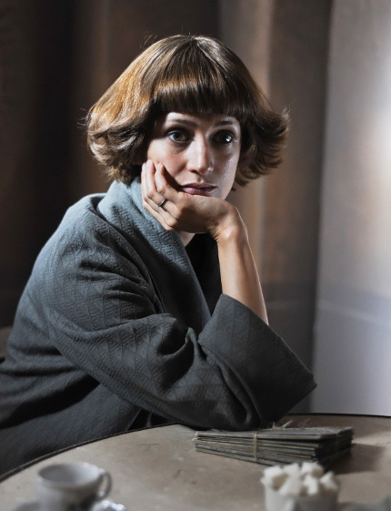
Литература
11
класс
Марина Цветаева
Жизнь и творчество

Slide 2
Сегодня на уроке
1
Познакомимся с жизнью Марины Цветаевой
2
Дадим характеристику творчеству великой поэтессы

Slide 3
Марина Цветаева (1892-1941)

Slide 4
Марина Цветаева

Slide 5
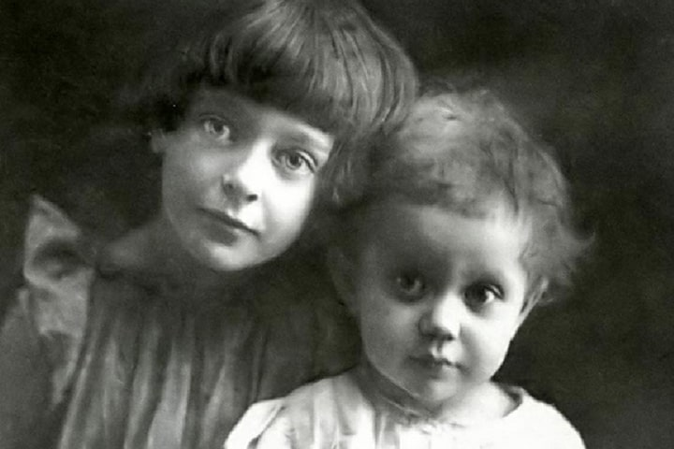
Семейные фотографии

Slide 6
Марина Ивановна Цветаева

Slide 7
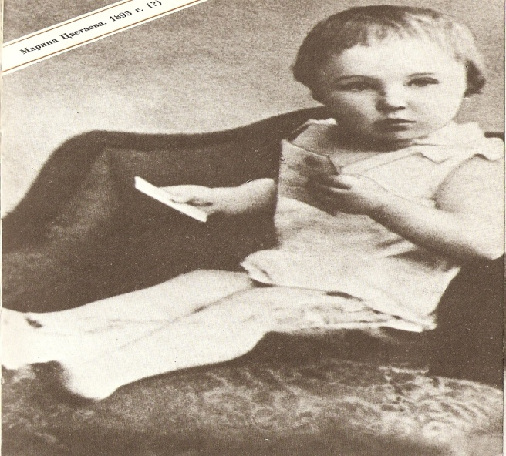
Марина Ивановна Цветаева
Красною кистью
Рябина зажглась.
Падали листья.
Я родилась.
Спорили сотни
Колоколов.
День был субботний:
Иоанн Богослов.
Мне и доныне
Хочется грызть
Жаркой рябины
Горькую кисть.
16 августа 1916 г.

Slide 8
Детство
Марина Ивановна Цветаева родилась в Москве 26 сентября 1892 года. Детство и юность прошли в тихой подмосковной Тарусе, отчасти – заграницей. Она была в Италии, в Швейцарии, Германии и Франции. Получила музыкальное образование.
В возрасте 16 лет совершила самостоятельную поездку в Париж, прослушала в Сорбонне курс французской литературы.

Slide 9
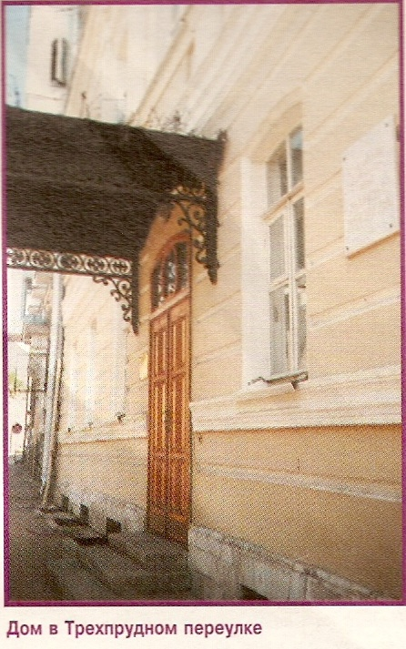
Дом Цветаевых был уютным.
Он достался отцу поэтессы как приданое от его первой жены. Здесь Марина родилась и провела детство. Это было одноэтажное деревянное здание из 11 комнат.
«Высыхали в небе изумрудном
Капли звёзд, и пели петухи.
Это было в доме старом, доме чудном...
Чудный дом, наш дивный дом
в Трёхпрудном,
Превратившийся теперь в стихи….».

Slide 10
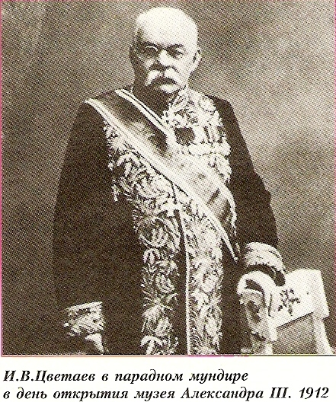
Иван Владимирович
Цветаев был сыном бедного сельского попа. До 12 лет он сапог не одевал. Трудом
и талантом он пробил себе дорогу.
Он был профессором Московского Университета, учёным-филологом,
общественным деятелем,
одним из основателей Музея
изящных искусств имени Александра III,
почётным доктором Болонского университета.

Slide 11
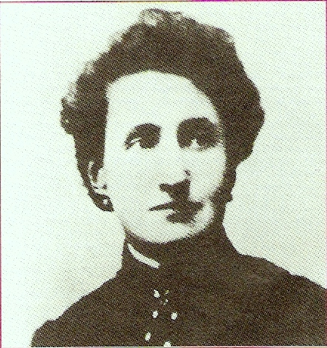
Мать
Мать - Марина Александровна Мейн (1868-1906 гг.) - вторая жена Ивана Владимировича, была блистательной пианисткой, пожертвовавшей музыкальной карьерой
во имя семьи, а также переводчицей художественной литературы
с английского и немецкого языков.

Slide 12
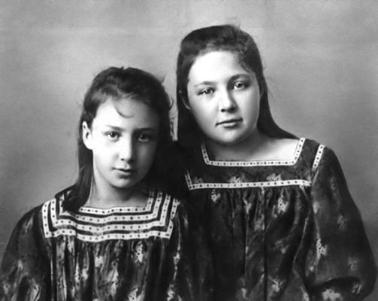
После смерти матери
от чахотки в 1906 году Марина с сестрой Анастасией остались
на попечении отца
«Всё бледней лазурный остров-детство,
Мы одни на палубе стоим.
Видно, грусть оставила в наследство
Ты, о мама, девочкам своим!».

Slide 13
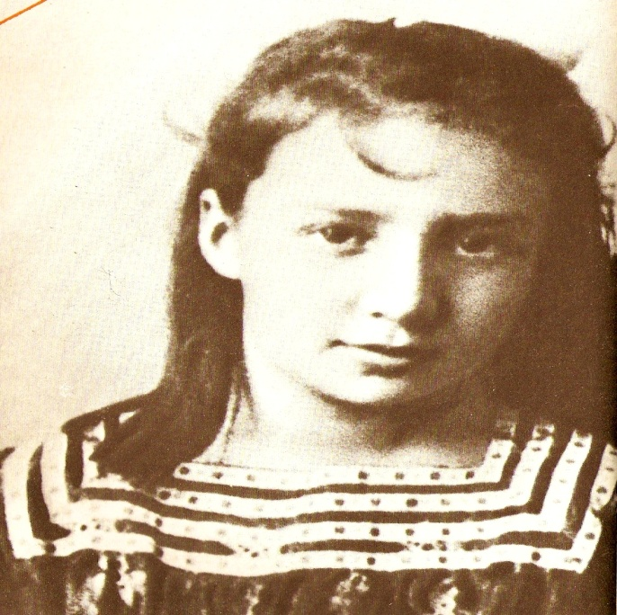
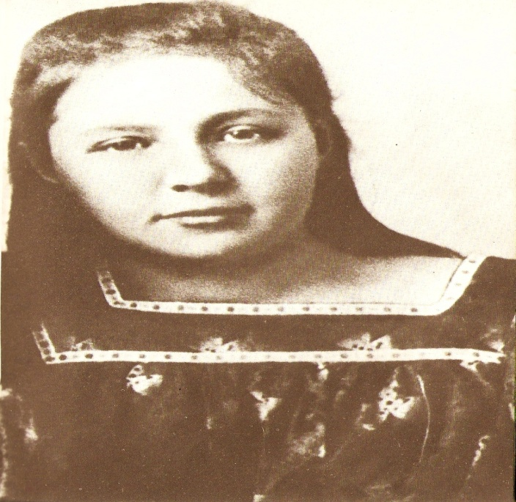
Ася Цветаева
Марина Цветаева

Slide 14
От матери, Марины Александровны, Цветаевой перешла прежде всего музыкальность, причём не просто способность к блестящему исполнительству, а особый дар воспринимать мир через звук. Первые книги Цветаевой - «Вечерний альбом» и «Волшебный фонарь».
И та и другая книги были сборниками почти полудетских стихов, очень искренних, непосредственных и чистых. В них Цветаева просто и неискушённо обрисовала семейный уклад родительского дома в Трёхпрудном.

Slide 15
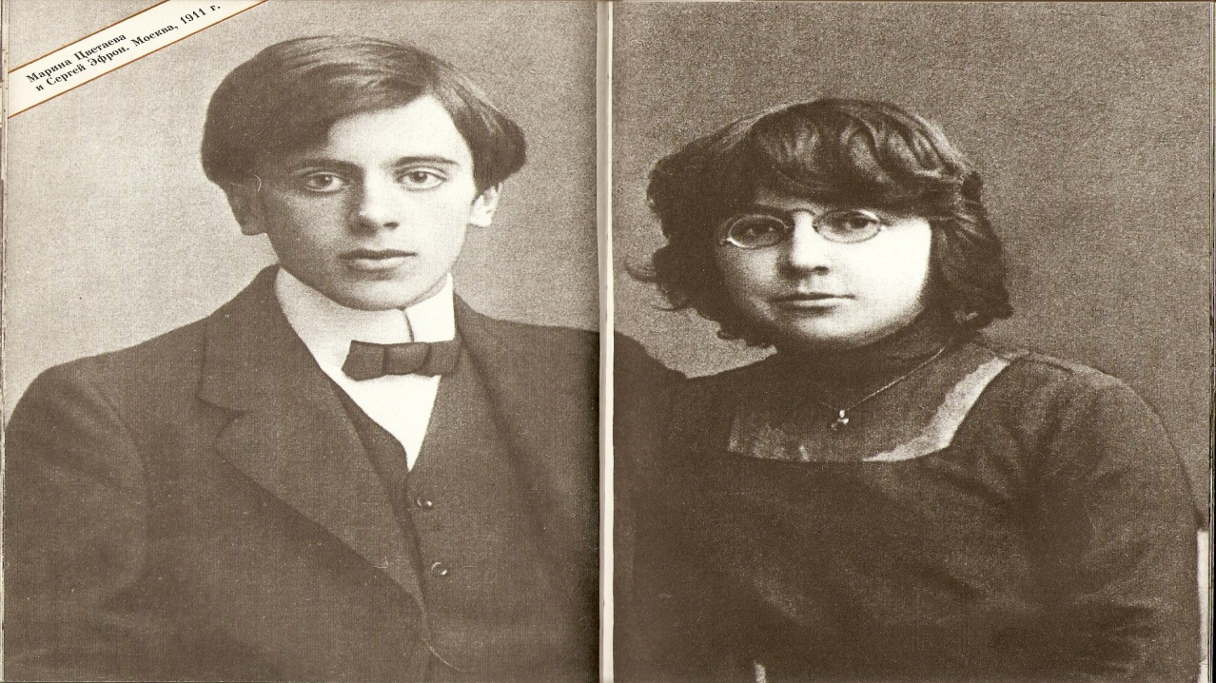
Сергей Эфрон
Марина Цветаева

Slide 16
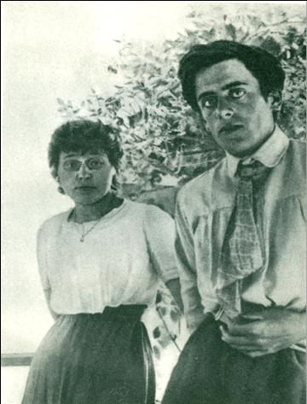
Я с вызовом ношу его кольцо
Да, в вечности жена, не на бумаге!-
Чрезмерно узкое его лицо
Подобно шпаге…
Безмолвен рот его, углами вниз,
Мучительно-великолепны брови.
В его лице трагически слились
Две древних крови
…В его лице я рыцарству верна,
Всем тем, кто жил и умирал без страху! -
Такие - в роковые времена -
Слагают стансы- и идут на плаху.
3 июня 1914

Slide 17
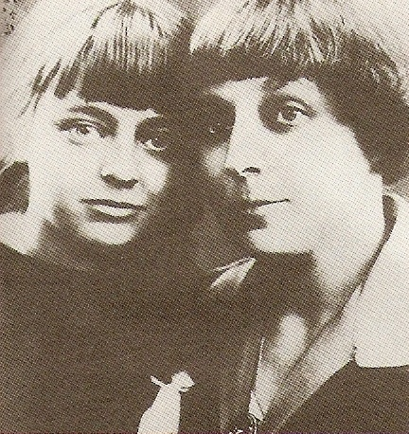
Марина Цветаева с дочерью Ариадной

Slide 18
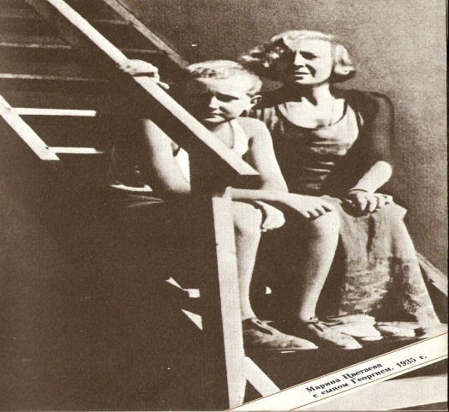
Марина Цветаева с сыном Георгием

Slide 19
Первым, кто сразу прочитал «Вечерний альбом» и тотчас на него откликнулся, был Максимилиан Волошин. По его мнению, никому
в поэзии не удавалось написать о детстве из детства.
Для гимназистки Марины Цветаевой, тайком выпустившей свой первый сборник, такой отзыв был великой радостью и поддержкой.
В Волошине она нашла друга на всю жизнь. Одобрительно отозвался о «Вечернем альбоме» и Н.Гумилёв. «Марина Цветаева внутренне талантлива, внутренне своеобразна…»
Достаточно одобрительно отозвался о книге «Вечерний альбом»
и признанный мэтр-Валерий Брюсов.

Slide 20
Стихи 1916-1917 гг. и дальнейших годов составили книги «Верст» (их было две – «Версты I» и «Версты II»).
Над обоими этими книгами Цветаева вплотную работала, готовя их к печати в 1921 г. По первоначальному замыслу,
это должно было быть, конечно, и Цветаева хотела дать ей прекрасное название «Матерь-Верста».
Книгу пришлось разделить на две по издательским причинам.

Slide 21
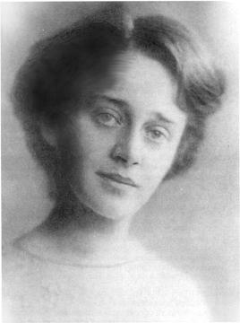
В 1914 году Марина познакомилась с поэтессой и переводчицей Софией Парнок; их романтические отношения продолжались до 1916 года. Цветаева посвятила Парнок цикл стихов «Подруга».
Отношения с Парнок Цветаева охарактеризовала как «первую катастрофу в своей жизни».

Slide 22
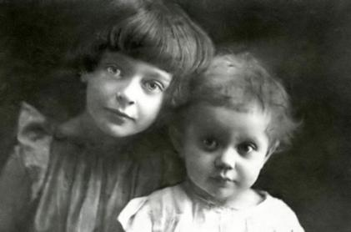
В 1917 году Цветаева родила дочь Ирину, которая умерла от голода в приюте в Кунцево (тогда в Подмосковье) в возрасте 3-х лет.
Ариадна (слева) и Ирина Эфрон. 1919 год
Годы Гражданской войны оказались для Цветаевой очень тяжелыми. Сергей Эфрон служил в рядах Белой армии. Марина жила в Москве, в Борисоглебском переулке. В эти годы появился цикл стихов «Лебединый стан», проникнутый сочувствием к белому движению.

Slide 23
Вместе с народным героем в её стих вошло и народное слово. Обделенная сказкой в детстве, не имевшая традиционной и чуть ли даже не обязательной для русского поэта няни, Цветаева жадно навёрстывала упущенное.Сказка, былина, притча, целые россыпи заклятий и наговоров, огромный густонаселённый пантеон славянских языческих божеств-весь этот многоцветный поток хлынул в её сознание, в память, в поэтическую речь. Она зачитывается былинами и сказками. В те же годы пишет она и большую поэму «Царь-Девица», в эпилоге которой прославляется красный мятеж против царя и святых.

Slide 25
В годы революции драматичность судьбы Цветаевой, страдавшей от безвестности и непризнания, усугубилась опасной двусмысленностью положения, в которой она оказалась из-за того, что её муж Сергей Эфрон, был в рядах белой армии. Почти три года, живя в голодной Москве, терпя не просто нужду, а нищету, потеряв ребёнка, умершего от голода, она не имела о муже никаких сведений. Если сказать, что Цветаева любила его, это значит почти ничего не сказать: она его боготворила и все эти три года безвестья были для неё пыткой, страшнее которой она не могла себе вообразить.

Slide 26
В Красной Москве она, жена белого офицера, чувствовала себя отщепенкой, и чувство невольной вины, ожидание возмездия и готовность принести себя в жертву стали мотивами её лирики тех лет. Она пишет, кроме того, книгу стихов (вышедшую за границей через несколько десятилетий) «Лебединый стан», где, полагаясь на интуицию, прославляет белое движение. Её лирика годов революции и гражданской войны, когда вся она была поглощена ожиданием вести от Сергея Эфронов, проникнута печалью и страстной, почти отчаявшейся надеждой. «Я вся закутана в печаль, - писала она - Я живу печалью». Стихов было написано много, и среди них есть подлинные жемчужины.

Slide 27
Она в 1922 г. вынуждена была, влекомая любовью
и верностью, выехать за границу- к нашедшемуся, наконец, Сергею Эфрону: он жил и бедствовал в Праге.
Она рванулась к нему безоглядно, влекомая лишь силою своей огромной любви.
Её эмиграция не была политическим актом, то был поступок любящей женщины. Эмиграция оказалась бедой, несчастьем, нищетой, бесконечными мытарствами, тоской.

Slide 28
В мае 1922 года Цветаевой с дочерью Ариадной разрешили уехать за границу — к мужу, который, пережив разгром Деникина, будучи белым офицером, теперь стал студентом Пражского университета. Сначала Цветаева с дочерью недолго жила в Берлине, затем три года в предместьях Праги.
Тоска по родине! Давно
Разоблаченная морока!
Мне совершенно всё равно –
Где совершенно одинокой
Быть, по каким камням домой
Брести с кошелкою базарной
В дом, и не знающий, что – мой, Как госпиталь или казарма…
1934 г.

Slide 29
Первые три года (до конца 1925 г.) Цветаева жила в Праге, точнее, под Прагой, в пригородах - Вшенорах и Мокропсах. Из всех эмигрантских лет и мест самыми светлыми и дорогими оказались годы в Чехии. Она много писала, у неё были друзья, а эмигрантские недруги, которые затем травили её за симпатии к Советской России, ещё в ней не разобрались; у них с Сергеем родился сын, что давало ей возможность говорить о своей породнённости с горячо любимой Чехией.

Slide 30
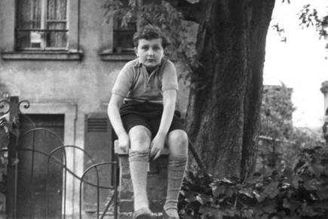
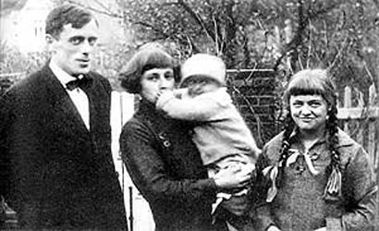
В 1925 году после рождения сына Георгия семья перебралась в Париж.
Георгий Сергеевич Эфрон,
сын Марины Цветаевой . Париж, 1930-е.
М.И. Цветаева с мужем и детьми, 1925 г.

Slide 31
Большинство из созданного Цветаевой в эмиграции осталось неопубликованным. В 1928 в Париже выходит последний прижизненный сборник поэтессы — «После России», включивший в себя стихотворения 1922—1925 годов.
Позднее Цветаева пишет об этом так:
«Моя неудача в эмиграции — в том, что я не эмигрант, что я по духу, то есть по воздуху и по размаху — там, туда, оттуда…».

Slide 32
В эмиграции Цветаева не прижилась. Очень быстро выявились расхождения между нею и буржуазно-эмигрантскими кругами. Всё чаще и чаще её стихи, поэмы, проза отвергались и газетами, и журналами. Нищета, унижение, бесправие окружили поэта со всех сторон, и лишь с помощью нескольких друзей, помогавших ей материально, она могла сводить концы с концами. Её письма тех лет потрясают как глубиной отчаяния, так и силой надежды, всё же никогда не покидавшей Цветаеву.

Slide 33
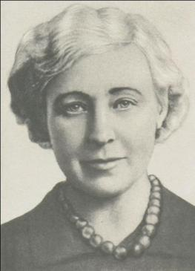
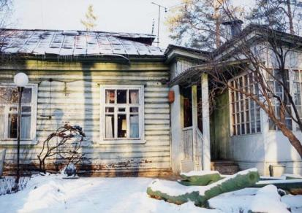
15 марта 1937 г. выехала в Москву Ариадна, первой из семьи получив возможность вернуться на Родину. 10 октября того же года из Франции бежал Эфрон, оказавшись замешанным в заказном политическом убийстве.
В 1939 году Цветаева вернулась на Родину вслед за мужем и дочерью.
Дом-музей Цветаевой в Болшево, город Королёв
М.И. Цветаева, Франция, 1939 г. Фото на паспорт перед возвращением на Родину

Slide 34
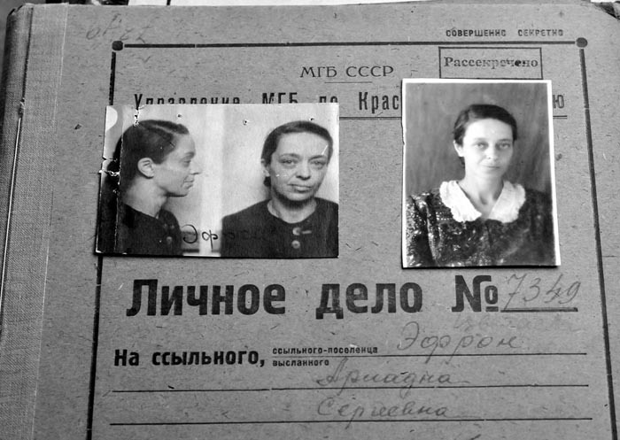
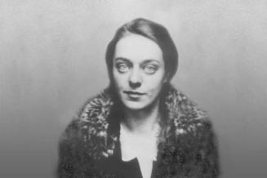
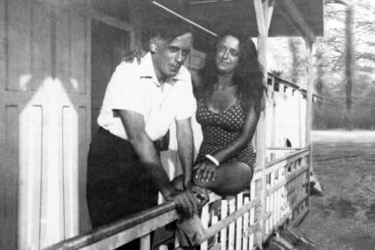
Сергей Эфрон с дочерью Ариадной (Алей), 1930-е

Slide 35
27 августа была арестована дочь Ариадна, 10 октября — Эфрон. В августе 1941 года Сергей Яковлевич был расстрелян; Ариадна после пятнадцати лет репрессий реабилитирована в 1955 году.
В этот период Цветаева практически не писала стихов, занимаясь переводами.

Slide 36
Стихов она писала много, и среди них есть подлинные шедевры. Щемящей пронзительностью и художественной высотой отличаются стихи, посвящённые разлуке с родиной. Впервые ей удалось издать сразу несколько книг: «Стихи к Блоку», «Разлука», «Психею», «Ремесло».Это был своего рода пик, после которого наступил резкий спад - не в смысле творчества, а в отношении изданий. Судьба, давшая передышку, снова замкнула её выход к читателю.

Slide 37
Антифашистские стихи достойно завершили
её поэтический путь. Дальнейшие события сложились, как известно, так, что она не смогла плодотворно работать. Возвращение на родину состоялось,
но в самую пору жесточайших репрессий. Сергей Эфрон и дочь Ариадна оказались арестованными. Цветаева так и не дождалась известий о своём муже.
Она всё пыталась писать, занималась переводами, разбирала архив. С началом войны вместе с сыном эвакуировалась в составе писательской группы
в Чистополь, а затем, не найдя, там работы, в Елабугу.

Slide 38
Силы её были на исходе. Одиночество, невозможность работать, мысли о гибели мужа, в чём она уже не сомневалась, привели к самоубийству - 31 августа 1941 года.
Поэт умирает, его поэзия остаётся. Исполнилось пророчество Цветаевой, что её стихам «настанет свой черёд». Сейчас они вошли в культурную жизнь мира, в наш духовный обиход, заняв высокое место в истории поэзии.

Slide 39
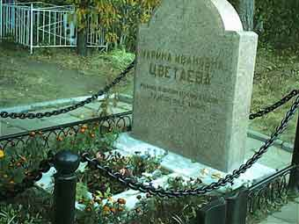
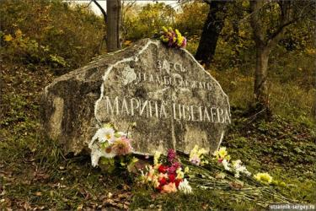
Марина Цветаева похоронена
2 сентября 1941 года
на Петропавловском кладбище в г. Елабуге. Точное расположение
её могилы неизвестно.
На высоком берегу Оки, в её любимом городе Таруса согласно воле Цветаевой установлен камень (тарусский доломит) с надписью «Здесь хотела бы лежать Марина Цветаева».

Slide 40
Сегодня на уроке
1
Познакомились с жизнью Марины Цветаевой
2
Дали характеристику творчества великой поэтессы

Slide 41
Задание для самостоятельной работы
Ответить на вопросы на странице
85 учебника по литературе

